Slide 1
Carmesin quest
Membros da equipe:
Breno Neves
Davi de Souza

Slide 2
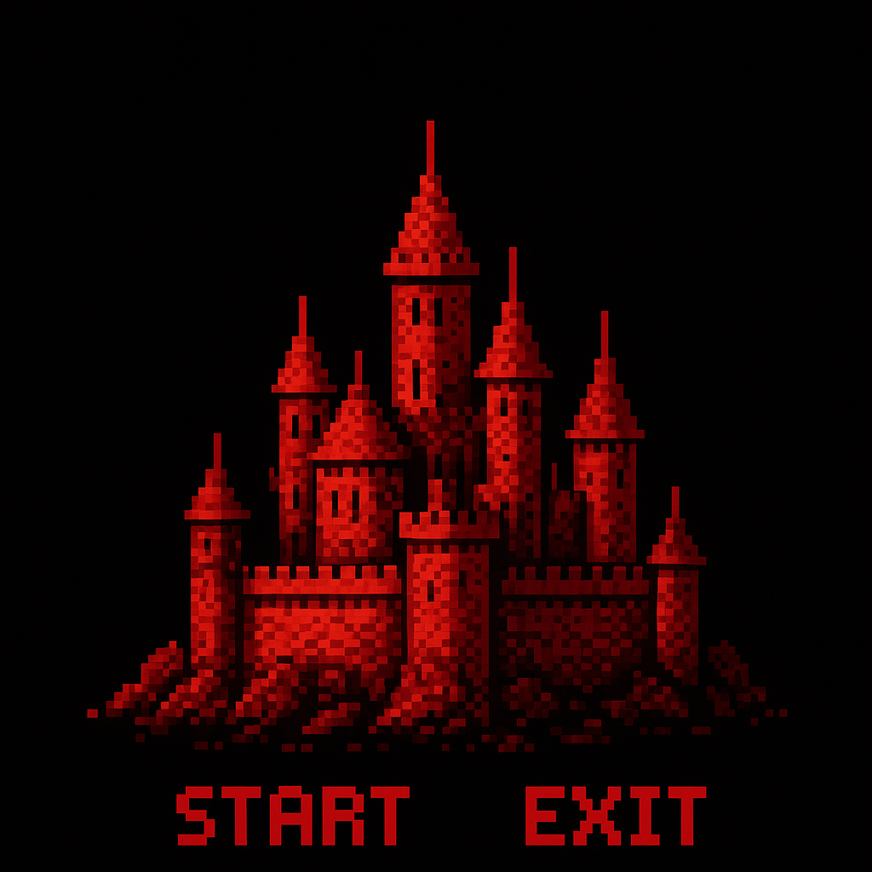
sobre o jogo:
*Rpg de texto com batalhas de turno
*Exploração de cenários
*Jogue do seu jeito

Slide 3
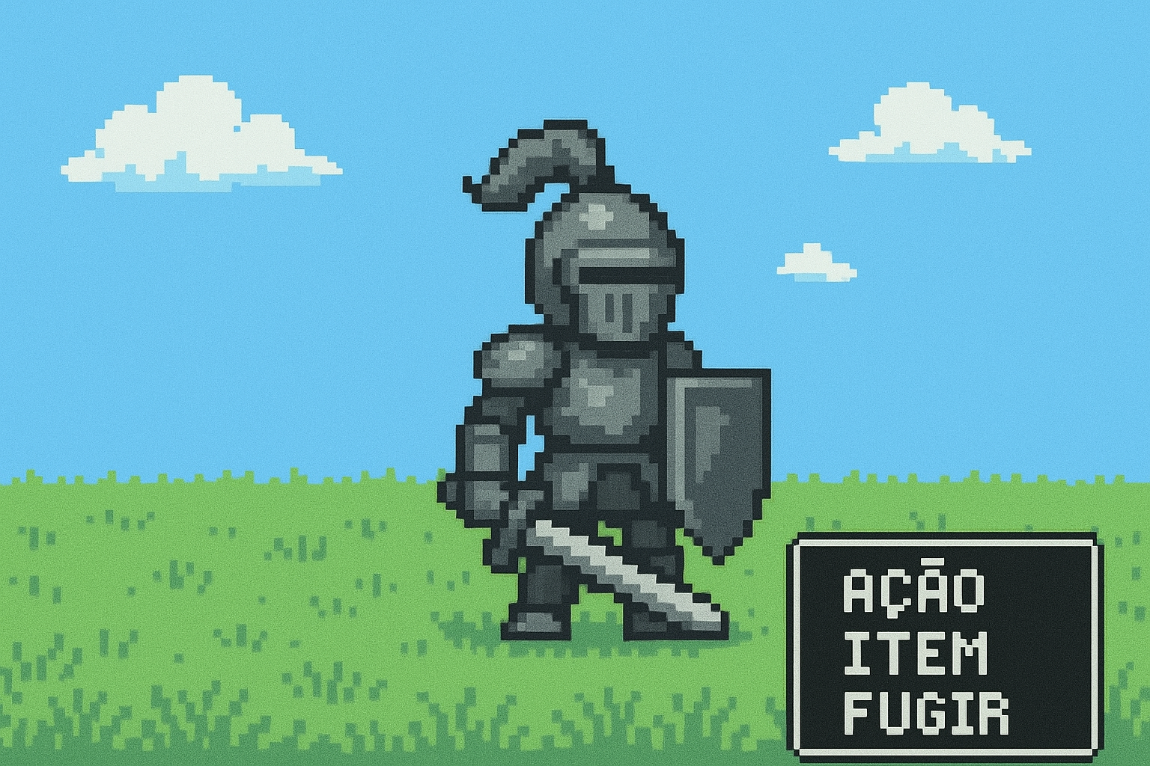
Cenário de batalha

Slide 4
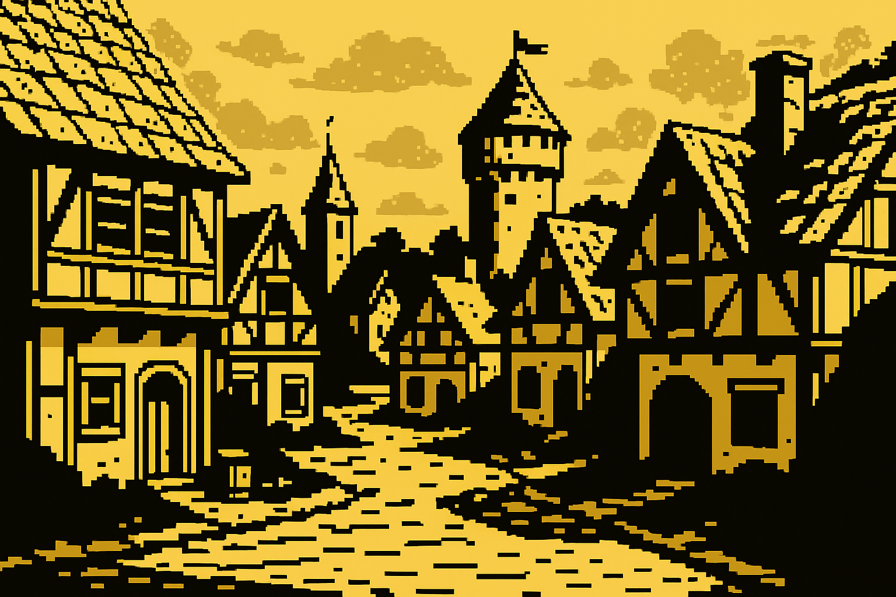
Ambientação:
**O jogo se passará nos cenários:
*vila
*planície
*pântano
*castelo
*cada um desses lugares terá pelo menos uma side quest*
*cada cenário terá alguns inimigos próprios e itens para melhorar o personagem principal*

Slide 5
Gameplay:
**O jogo contará com os atributos:
*HP
*Força
*Destreza
*Inteligência
*A quantidade de cada atributo irá interferir diretamente em alguns aspectos da gameplay*

